Slide 1
Rain?
과목명
학기
담당교수
E조팀원
발표일
: 산학캡스톤디자인2
: 2019-2학기
: 정호엽
: 배인규(발표자)
임정준
이석준
이유겸
: 2019.11.12

Slide 2
성능 평가결과-1
n_estimators = 10
pWeather(3,288 rows x 21cols) AVG1000
 | Train(2630rows) | Test(658rows)
F1_score | 0.976 | 0.537
n_estimators = 10
pWeather2(338,022 rows x 21cols) AVG50
 | Train(270,418rows) | Test(67,604rows)
F1_score | 0.981 | 0.601

Slide 3
성능 평가결과-2
n_estimators = 20
n_estimators = 30
pWeather2(338,022 rows x 21cols) AVG50
 | Train(270,418rows) | Test(67,604rows)
F1_score | 0.996279 | 0.631
pWeather2(338,022 rows x 21cols) AVG50
 | Train(270,418rows) | Test(67,604rows)
F1_score | 0.998968 | 0.638
n_estimators = 40
n_estimators = 50
pWeather2(338,022 rows x 21cols) AVG50
 | Train(270,418rows) | Test(67,604rows)
F1_score | 0.999636 | 0.645
pWeather2(338,022 rows x 21cols) AVG50
 | Train(270,418rows) | Test(67,604rows)
F1_score | 0.999833 | 0.648

Slide 4
경우의수 조합(2,097,151개)
'평균기온(°C)’
'최저기온(°C)’
'최고기온(°C)’
'일강수량(mm)’
'평균 이슬점온도(°C)’
'최소 상대습도(%)’
'평균 상대습도(%)
'평균 증기압(hPa)’
'평균 현지기압(hPa)’
'최고 해면기압(hPa)’
'최저 해면기압(hPa)’
'평균 해면기압(hPa)’
'가조시간(hr)’
'합계 일조시간(hr)’
'합계 일사량(MJ/m2)’
'일 최심신적설(cm)’
'일 최심적설(cm)’
'평균 전운량(1/10)’
'평균 중하층운량(1/10)’
'평균 지면온도(°C)’
'최저 초상온도(°C)',
A
B
C
D
E
F
G
H
I
J
K
L
M
N
O
P
Q
R
S
T
U
['A', 'B'] | ['A', 'B', 'C'] | ['A', 'B', 'C', 'D']
['A', 'C'] | ['A', 'B', 'D'] | ['A', 'B', 'C', 'E']
['A', 'D'] | ['A', 'B', 'E'] | ['A', 'B', 'C', 'F']
['A', 'E'] | ['A', 'B', 'F'] | ['A', 'B', 'C', 'G']
['A', 'F'] | ['A', 'B', 'G'] | ['A', 'B', 'C', 'H']
['A', 'G'] | ['A', 'B', 'H'] | ['A', 'B', 'C', 'I']
['A', 'H'] | ['A', 'B', 'I'] | ['A', 'B', 'C', 'J']
['A', 'I'] | ['A', 'B', 'J'] | ['A', 'B', 'C', 'K']
['A', 'J'] | ['A', 'B', 'K'] | ['A', 'B', 'C', 'L']
['A', 'K'] | ['A', 'B', 'L'] | ['A', 'B', 'C', 'M']
['A', 'L'] | ['A', 'B', 'M'] | ['A', 'B', 'C', 'N']
['A', 'M'] | ['A', 'B', 'N'] | ['A', 'B', 'C', 'O']
['A', 'N'] | ['A', 'B', 'O'] | ['A', 'B', 'C', 'P']
['A', 'O'] | ['A', 'B', 'P'] | ['A', 'B', 'C', 'Q']
['A', 'P'] | ['A', 'B', 'Q'] | ['A', 'B', 'C', 'R']
['A', 'Q'] | ['A', 'B', 'R'] | ['A', 'B', 'C', 'S']
['A', 'R'] | ['A', 'B', 'S'] | ['A', 'B', 'C', 'T']
['A', 'S'] | ['A', 'B', 'T'] | ['A', 'B', 'C', 'U']
['A', 'T'] | ['A', 'B', 'U'] | ['A', 'B', 'D', 'E']
['A', 'U'] | ['A', 'C', 'D'] | ['A', 'B', 'D', 'F']
['B', 'C'] | ['A', 'C', 'E'] | ['A', 'B', 'D', 'G']
… | … | …
…

Slide 5
Future progress
▶ The top 10% of Score-based combinations of numbers in training Extraction.
(훈련중인 경우의 수 조합의 Score기준 상위 10%의 조합들의 요소를 추출.)
▶ Using extracted elements, RandomForrest aims to improve performance while
modifying multiple parameters.
(추출한 요소들을 이용해 RandomForest 여러 매개변수를 수정하면서 성능개선을 목표.)

Slide 6
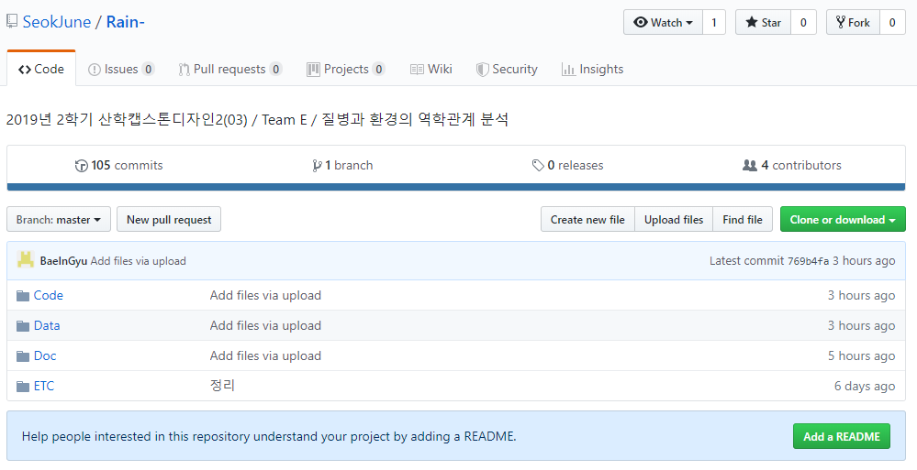
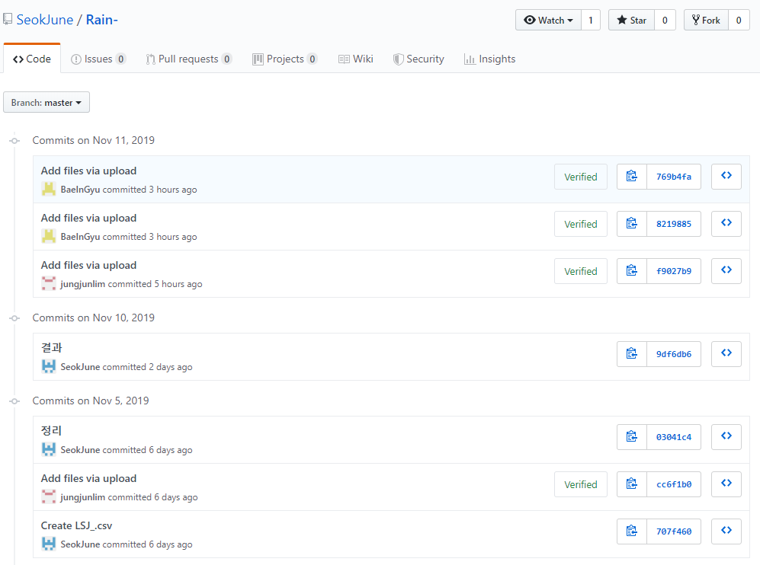
깃 허브

Slide 7
Q&A

